Slide 1


UBND QUẬN LONG BIÊN
TRƯỜNG MẦM NON NGUYỆT QUẾ
LĨNH VỰC PHÁT TRIỂN NHẬN THỨC
LÀM QUEN VỚI TOÁN
Đề tài: “Nhận biết hình vuông, hình chữ nhật”

Slide 2

Cô cho trẻ nghe hát bài : “Hình học vui nhộn”

Slide 3
*Ôn nhận biết hình vuông, hình chữ nhật

Slide 4



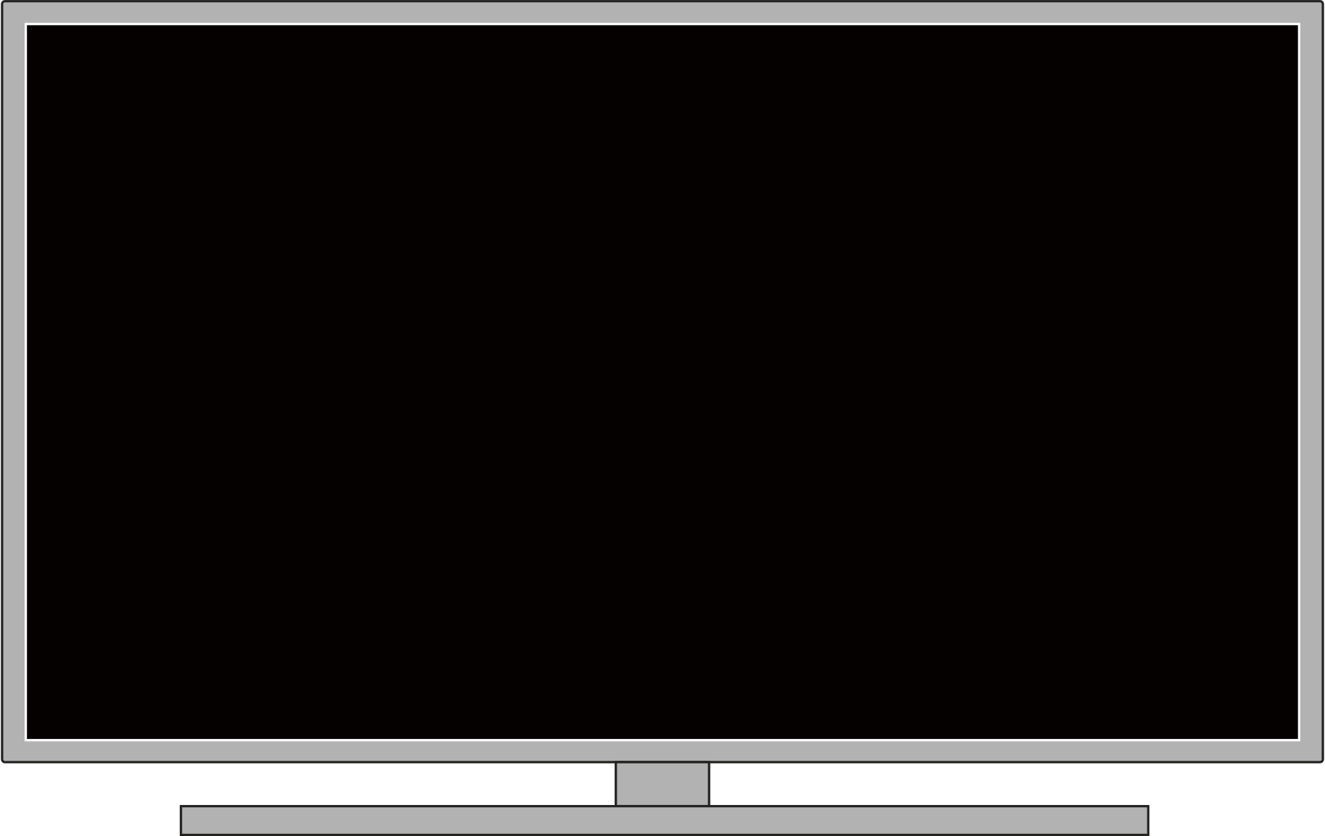









Slide 5
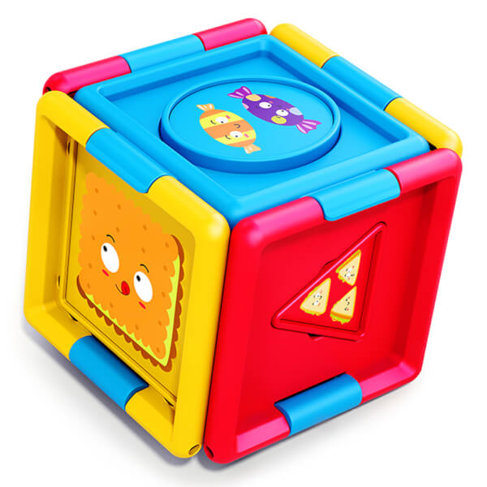
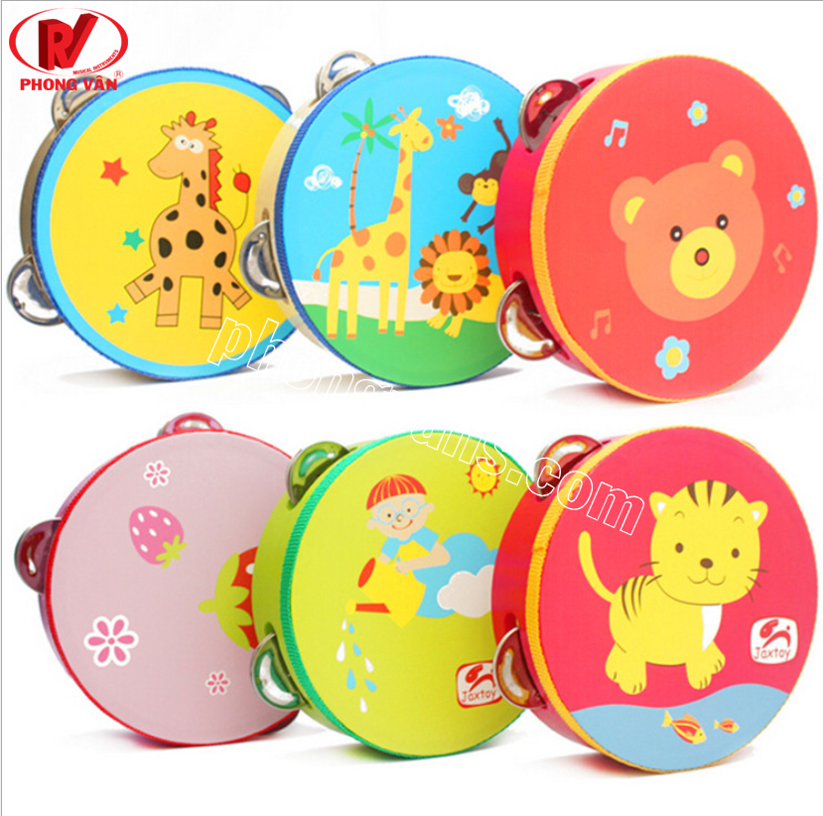
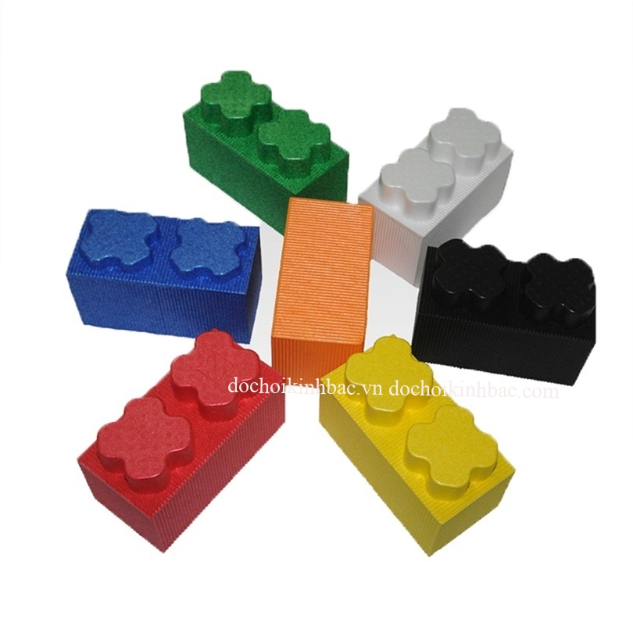
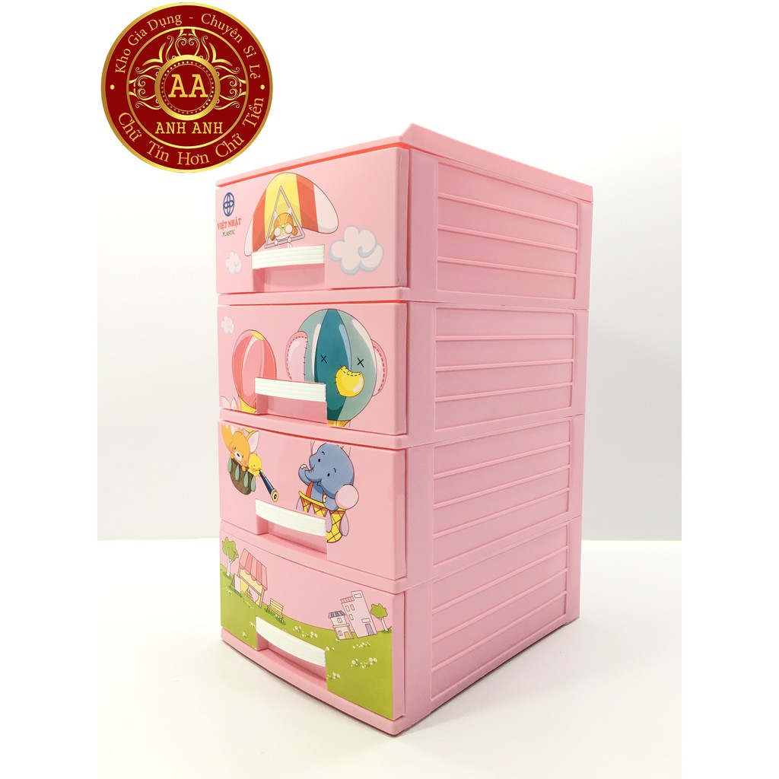
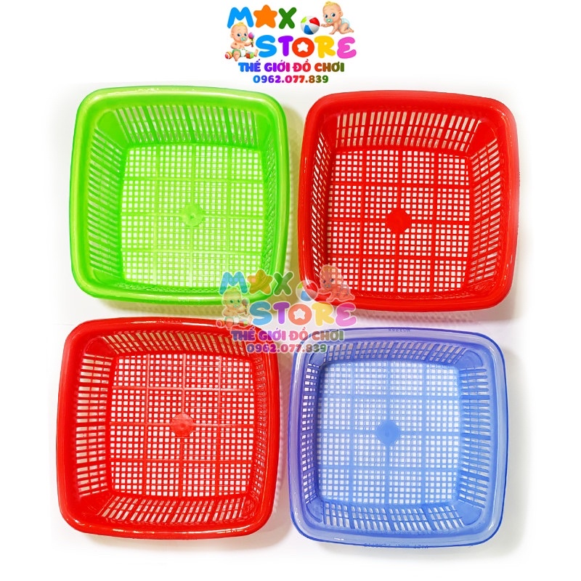
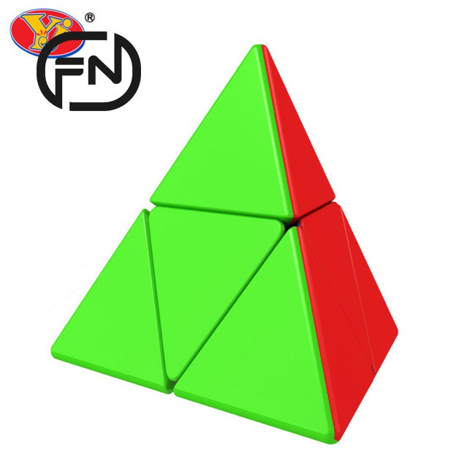

Slide 6
*Nhận biết hình vuông,
hình chữ nhật

Slide 7

So sánh sự giống và khác nhau của hai hình
Hình vuông
Hình chữ nhật
2
2
1
3
3
1
4
4

Slide 8

Giống nhau
Đều có 4 cạnh
Đều có 4 góc
Đều không lăn được

Slide 9
Khác nhau
Có 4 cạnh dài bằng nhau
Có 2 cạnh dài và 2 cạnh ngắn bằng nhau

Slide 10

Trò chơi 1: Tinh mắt, nhanh tay
- Cô cho trẻ chọn nhanh hình theo yêu cầu và giơ lên, gọi tên hình:
+ Cô nói đặc điểm của hình, trẻ phải nhanh tay tìm hình đó và đọc to tên hình.
+ Cô nói tên hình, trẻ nói đặc điểm của hình. Cô cho trẻ chơi 2 - 3 lần.

Slide 11
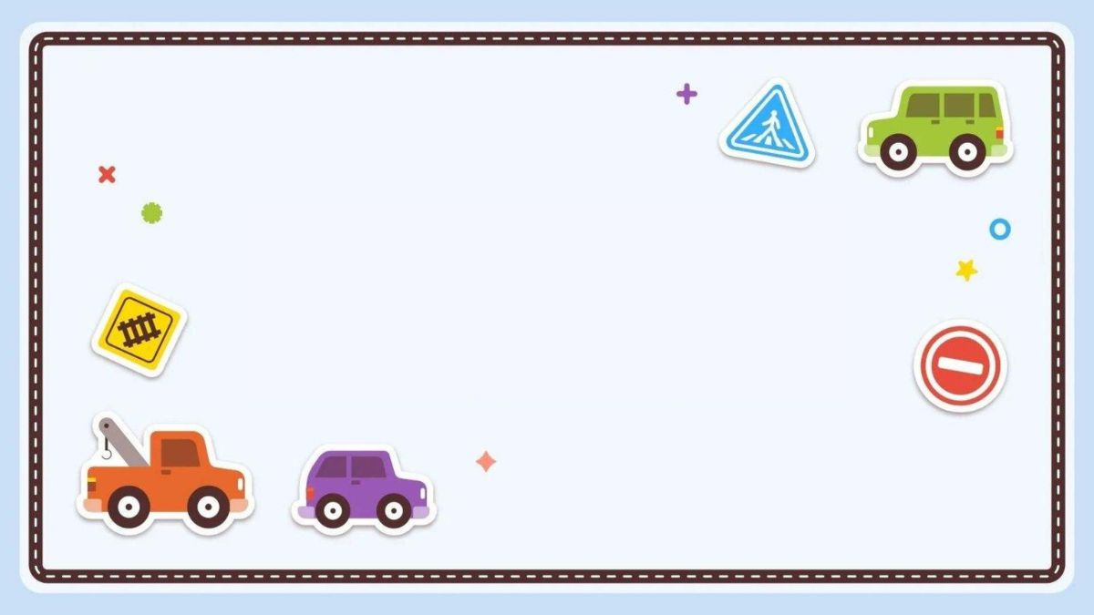
Trò chơi: Tìm về đúng nhà
+ Cách chơi: Trẻ sẽ chọn 1 hình mà mình thích vừa đi vừa hát, khi có hiệu lệnh “Tìm nhà tìm nhà” thì trẻ phải tìm đúng ngôi nhà có hình giống hình trong tay.
+ Luật chơi: Trẻ phải tìm đúng ngôi nhà có hình giống hình trẻ cầm, bạn nào tìm đúng sẽ là người chiến thắng. Cô cho trẻ chơi 2-3 lần.

Slide 12
Giờ học đã kết thúc
Cảm ơn các con!
Cô chúc các con luôn chăm ngoan học giỏi.

